Slide 1


Slide 2

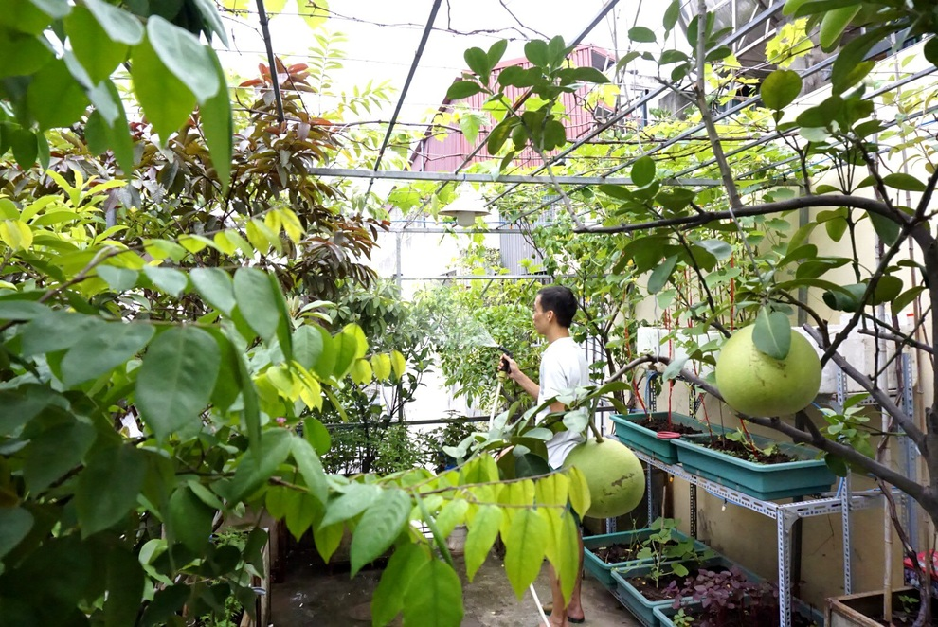
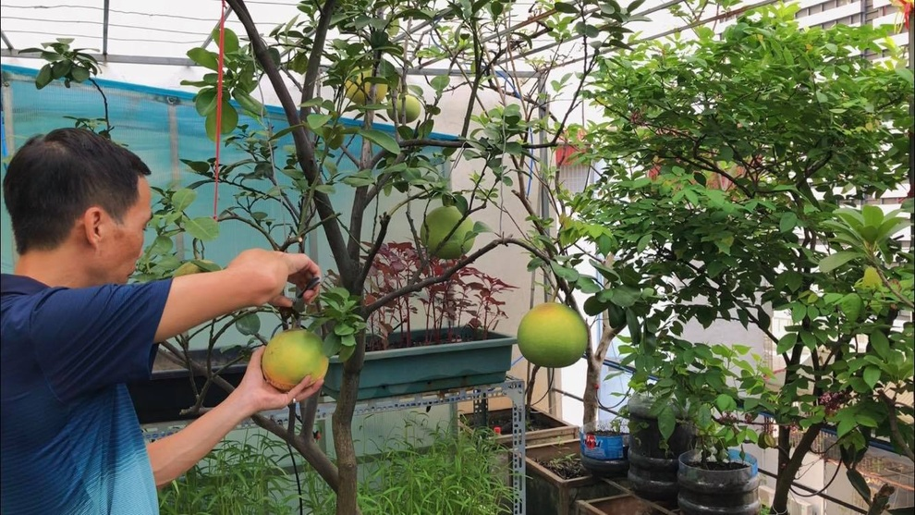


Tưởng tượng em được đến thăm một vườn cây ăn quả lâu năm. Chia sẻ với bạn cảm xúc, suy nghĩ của em về vườn cây ấy.

Slide 3
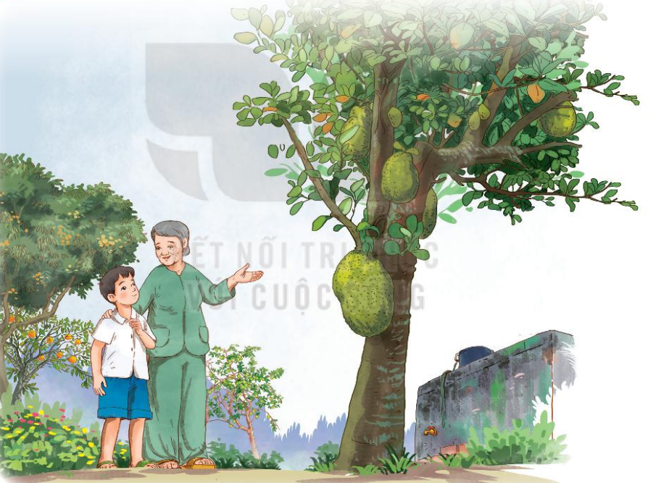
Nêu nội dung bức tranh
Tranh vẽ khung cảnh cậu bé đang được bà kể cho nghe về cây mít trong khu vườn ăn quả có rất nhiều loại cây khác nhau..

Slide 4





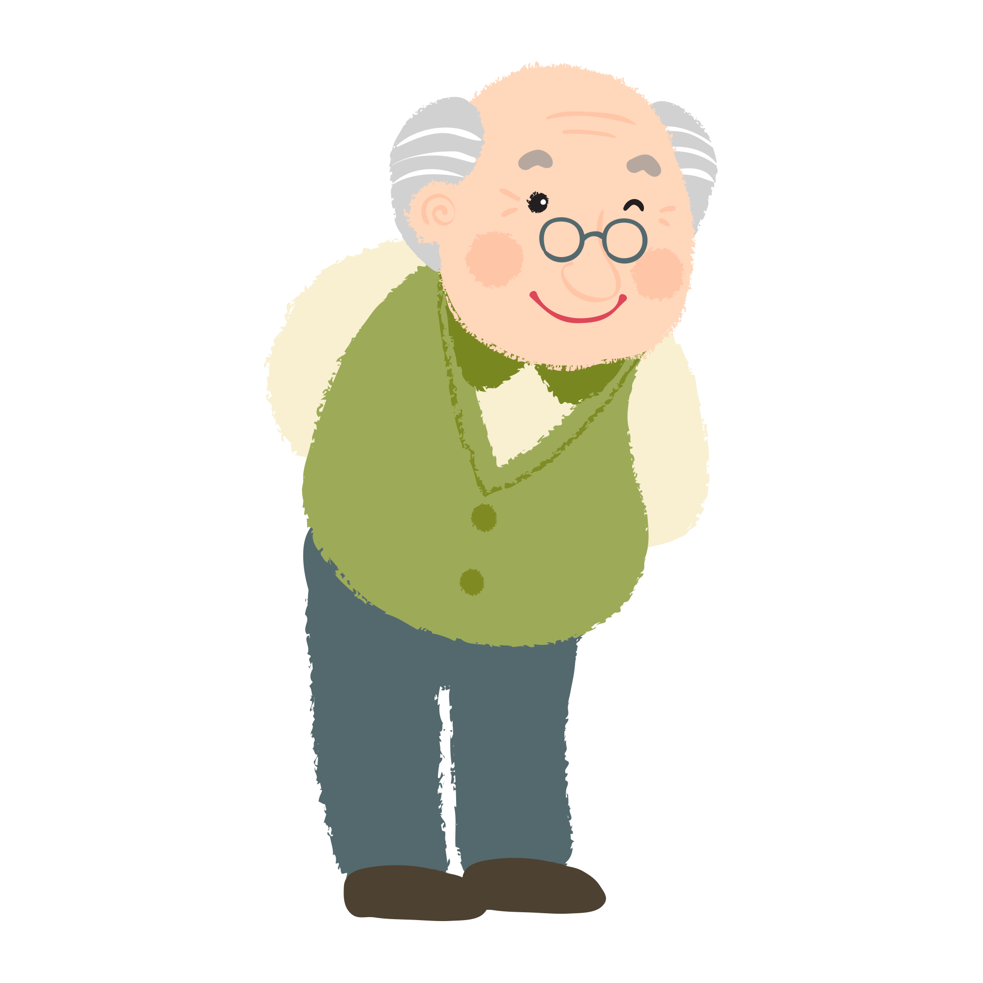
Notes:
Hôm nay các em sẽ luyện đọc bài đọc Vườn của ông tôi. Các em sẽ đọc kĩ để hiểu bạn nhỏ trong câu chuyện đã được bà kể cho nghe điều gì về những loại cây khác nhau trong vườn nhé!

Slide 5



Slide 6
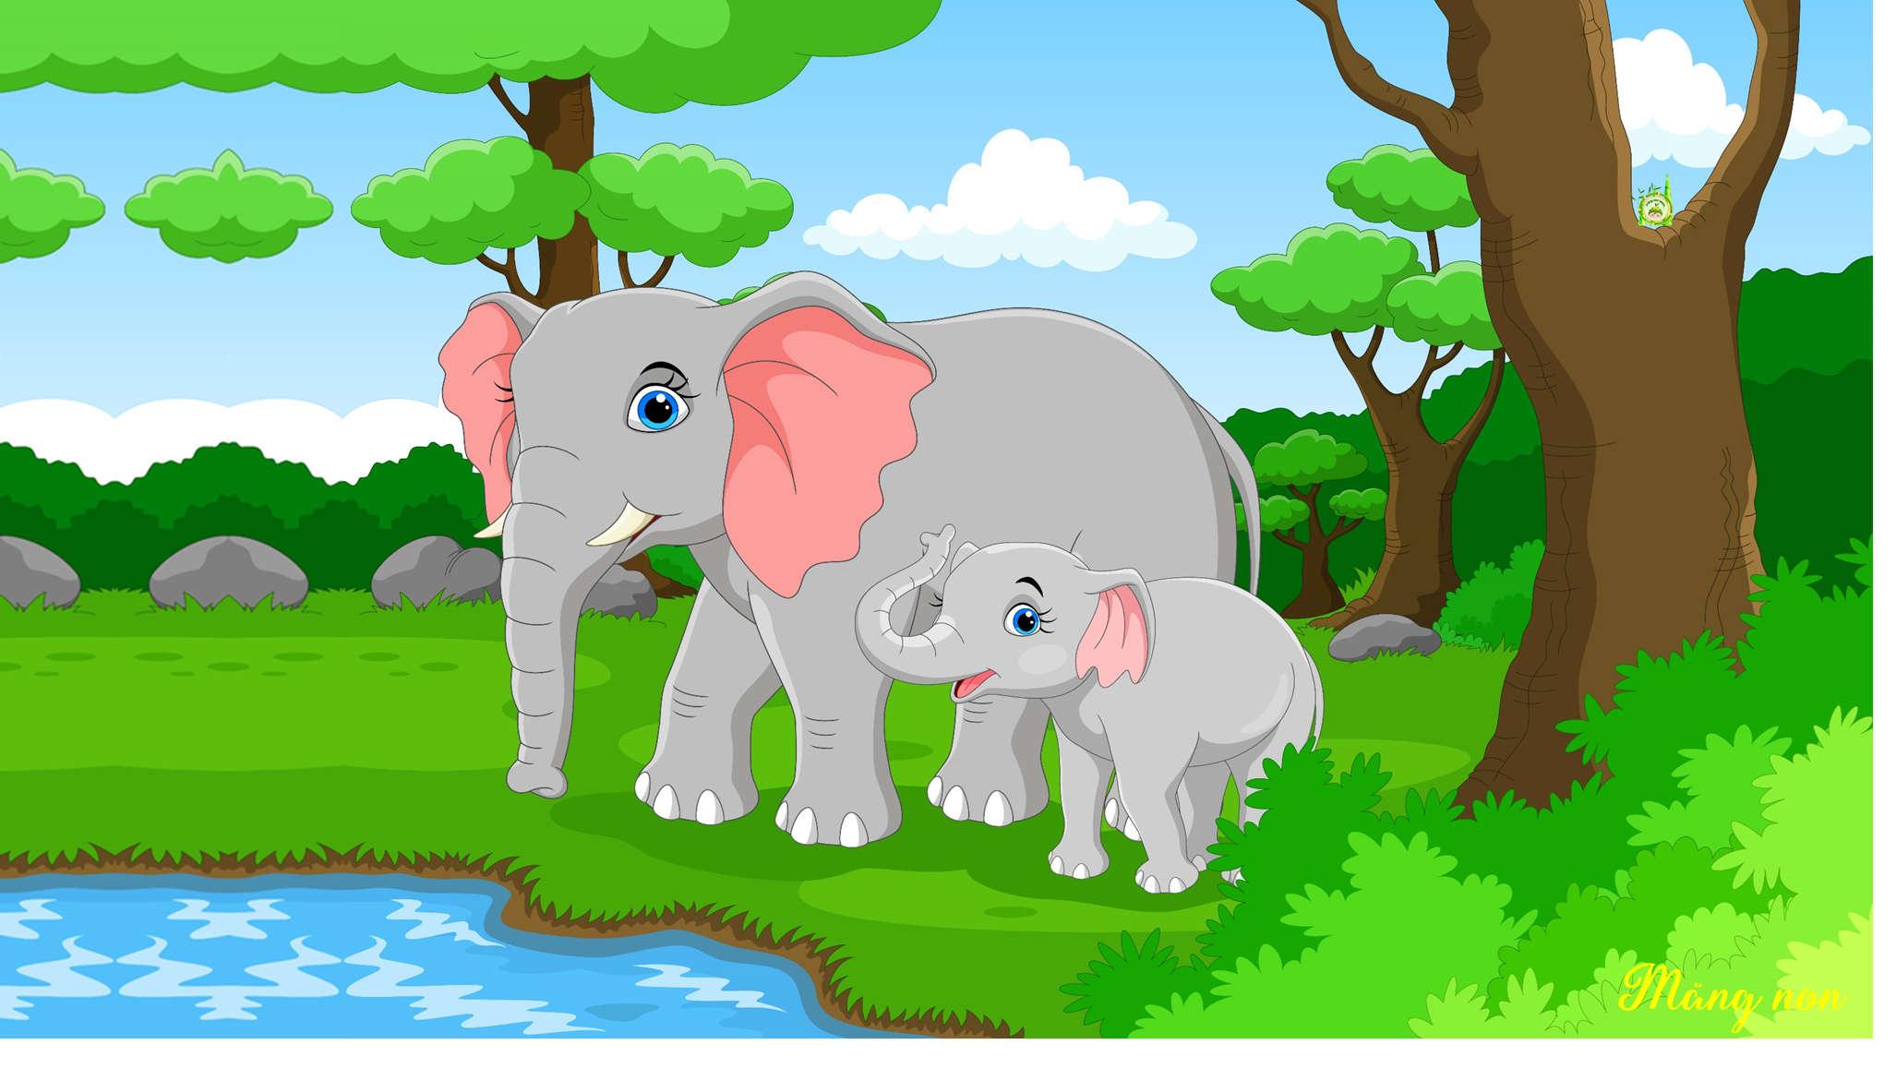

ĐỌC
Vườn của ông nội
Tôi sinh ở thành phố. Bà nội tôi sống dưới quê. Lần đầu về quê, tôi được bà dẫn ra thăm vườn. Đến cạnh cái bề nước, bà chỉ vào cây mít
– Ông mất từ ngày nó chưa ra quả.
Tới giữa vườn, bà trỏ cây nhãn:
– Lúc ông đi, nó mới cao bằng cháu.
Ra bờ ao, đến bên cây sung cành lá xoà xuống gần mặt nước, bà kể:
– Cây này ông trồng, rồi ông uốn nó xuống để cho cá ăn sung.
Vườn của ông, theo lời chỉ dẫn của bà, có nhiều thứ cây. Chuối um tùm sau nhà. Trước sân là năm cây cau cao vút. Dưới gốc cây cau thứ nhất, đứng ở thềm nhìn ra là bể nước. Giữa quãng cách của những cây cau là hoa dành dành và hoa mẫu đơn. Bà kể thêm:
– Tất cả đều do ông trồng từ trước. Lụi cây nào, bà bảo các chú trồng lại cây ấy, đúng như khi ông còn sống.

Slide 7
Mảnh vườn nhỏ, lúc tôi đã đủ trí khôn để nhớ, có cả cam, mận, chanh, bưởi nữa. Riêng cây xoan, cây khế thì mọc tít ở ngoài ngõ, gần cổng. Trong vườn còn có lá lốt, lá mơ, ngải cứu, khoai sọ,...
Vào vườn, tôi nhớ đến ông và tự hình dung ra ông đã trồng cây, cặm cụi vun xới ra sao. Dù chỉ hoàn toàn là tưởng tượng nhưng bóng hình ông không thể phai nhạt khi vườn cây còn mãi xanh tươi.
Tết đến, hoa mận nở trắng. Sang xuân lại có hoa bưởi, hoa chanh, hoa nhãn. Mẫu đơn thì đơm bông cả bốn mùa. Đêm giao thừa nào bà tôi cũng làm một mâm cơm cúng đặt lên bể nước để mời ông về vui với con cháu và để cho cây vườn đỡ nhớ.
(Theo Phong Thu)

Slide 8


Đoạn 1: Từ đầu....cá ăn sung
Đoạn 2: Tiếp theo đến như khi ông còn sống.
Đoạn 3: Tiếp theo đến khoai sọ.
Đoạn 4: Tiếp theo đến còn mãi xanh tươi.
Đoạn 5: Phần còn lại.

Slide 9

Luyện đọc từ khó
uốn nó xuống
xoà xuống
cây cao vút
lời chỉ dẫn
giữa quãng cách

Slide 10

Giải nghĩa từ
Lụi: (cây) dùng phát triển, héo úa dần rồi chết.
Hình dung: làm hiện lên trong trí óc một cách khá rõ nét những gì không có ở

Slide 11
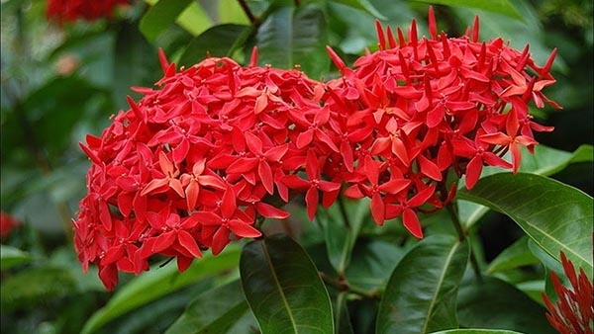
Giải nghĩa từ
Mẫu đơn: cây nhỏ, lá xẻ lông chim, hoa to nở vào dịp Tết, vỏ và rễ cây dùng làm thuốc.

Slide 12
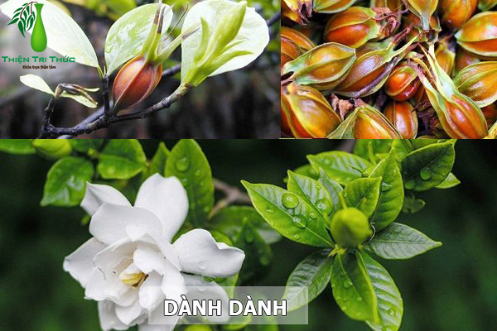
Giải nghĩa từ
Dành dành: cây nhỏ, hoa trắng và thơm, quả chín có màu vàng da cam, dùng để nhuộm thực phẩm hoặc làm thuốc.

Slide 13


- Đọc đúng từ ngữ, câu, đoạn và toàn bộ câu chuyện Người tìm đường lên các vì sao.
- Biết đọc diễn cảm với giọng điệu ca ngợi, khâm phục nhà khoa học, đọc đúng lời thoại của các nhân vật trong câu chuyện.
- Hiểu được nhờ lòng say mê khoa học, khổ công nghiên cứu, kiên trì tìm tòi, sáng tạo suốt 40 năm của nhà khoa học Xi-ôn-cốp-xki để thực hiện thành công ước mơ tìm đường lên các vì sao
Tôi sinh ở thành phố. Bà nội tôi sống dưới quê. Lần đầu về quê, tôi được bà dẫn ra thăm vườn. Đến cạnh cái bề nước, bà chỉ vào cây mít
– Ông mất từ ngày nó chưa ra quả.
Tới giữa vườn, bà trỏ cây nhãn:
– Lúc ông đi, nó mới cao bằng cháu.
Ra bờ ao, đến bên cây sung cành lá xoà xuống gần mặt nước, bà kể:
– Cây này ông trồng, rồi ông uốn nó xuống để cho cá ăn sung.

Slide 14

- Đọc đúng từ ngữ, câu, đoạn và toàn bộ câu chuyện Người tìm đường lên các vì sao.
- Biết đọc diễn cảm với giọng điệu ca ngợi, khâm phục nhà khoa học, đọc đúng lời thoại của các nhân vật trong câu chuyện.
- Hiểu được nhờ lòng say mê khoa học, khổ công nghiên cứu, kiên trì tìm tòi, sáng tạo suốt 40 năm của nhà khoa học Xi-ôn-cốp-xki để thực hiện thành công ước mơ tìm đường lên các vì sao
Vườn của ông, theo lời chỉ dẫn của bà, có nhiều thứ cây. Chuối um tùm sau nhà. Trước sân là năm cây cau cao vút. Dưới gốc cây cau thứ nhất, đứng ở thềm nhìn ra là bể nước. Giữa quãng cách của những cây cau là hoa dành dành và hoa mẫu đơn. Bà kể thêm:
– Tất cả đều do ông trồng từ trước. Lụi cây nào, bà bảo các chú trồng lại cây ấy, đúng như khi ông còn sống.

Slide 15

- Đọc đúng từ ngữ, câu, đoạn và toàn bộ câu chuyện Người tìm đường lên các vì sao.
- Biết đọc diễn cảm với giọng điệu ca ngợi, khâm phục nhà khoa học, đọc đúng lời thoại của các nhân vật trong câu chuyện.
- Hiểu được nhờ lòng say mê khoa học, khổ công nghiên cứu, kiên trì tìm tòi, sáng tạo suốt 40 năm của nhà khoa học Xi-ôn-cốp-xki để thực hiện thành công ước mơ tìm đường lên các vì sao
Mảnh vườn nhỏ, lúc tôi đã đủ trí khôn để nhớ, có cả cam, mận, chanh, bưởi nữa. Riêng cây xoan, cây khế thì mọc tít ở ngoài ngõ, gần cổng. Trong vườn còn có lá lốt, lá mơ, ngải cứu, khoai sọ,...

Slide 16

- Đọc đúng từ ngữ, câu, đoạn và toàn bộ câu chuyện Người tìm đường lên các vì sao.
- Biết đọc diễn cảm với giọng điệu ca ngợi, khâm phục nhà khoa học, đọc đúng lời thoại của các nhân vật trong câu chuyện.
- Hiểu được nhờ lòng say mê khoa học, khổ công nghiên cứu, kiên trì tìm tòi, sáng tạo suốt 40 năm của nhà khoa học Xi-ôn-cốp-xki để thực hiện thành công ước mơ tìm đường lên các vì sao
Vào vườn, tôi nhớ đến ông và tự hình dung ra ông đã trồng cây, cặm cụi vun xới ra sao. Dù chỉ hoàn toàn là tưởng tượng nhưng bóng hình ông không thể phai nhạt khi vườn cây còn mãi xanh tươi.

Slide 17

- Đọc đúng từ ngữ, câu, đoạn và toàn bộ câu chuyện Người tìm đường lên các vì sao.
- Biết đọc diễn cảm với giọng điệu ca ngợi, khâm phục nhà khoa học, đọc đúng lời thoại của các nhân vật trong câu chuyện.
- Hiểu được nhờ lòng say mê khoa học, khổ công nghiên cứu, kiên trì tìm tòi, sáng tạo suốt 40 năm của nhà khoa học Xi-ôn-cốp-xki để thực hiện thành công ước mơ tìm đường lên các vì sao
Tết đến, hoa mận nở trắng. Sang xuân lại có hoa bưởi, hoa chanh, hoa nhãn. Mẫu đơn thì đơm bông cả bốn mùa. Đêm giao thừa nào bà tôi cũng làm một mâm cơm cúng đặt lên bể nước để mời ông về vui với con cháu và để cho cây vườn đỡ nhớ.

Slide 18



- Đọc đúng từ ngữ, câu, đoạn và toàn bộ câu chuyện Người tìm đường lên các vì sao.
- Biết đọc diễn cảm với giọng điệu ca ngợi, khâm phục nhà khoa học, đọc đúng lời thoại của các nhân vật trong câu chuyện.
- Hiểu được nhờ lòng say mê khoa học, khổ công nghiên cứu, kiên trì tìm tòi, sáng tạo suốt 40 năm của nhà khoa học Xi-ôn-cốp-xki để thực hiện thành công ước mơ tìm đường lên các vì sao
Luyện đọc nhóm
Yêu cầu
- Phân công đọc theo đoạn
- Tất cả thành viên đều đọc
- Giải nghĩa từ cùng nhau

Slide 19

- Đọc đúng từ ngữ, câu, đoạn và toàn bộ câu chuyện Người tìm đường lên các vì sao.
- Biết đọc diễn cảm với giọng điệu ca ngợi, khâm phục nhà khoa học, đọc đúng lời thoại của các nhân vật trong câu chuyện.
- Hiểu được nhờ lòng say mê khoa học, khổ công nghiên cứu, kiên trì tìm tòi, sáng tạo suốt 40 năm của nhà khoa học Xi-ôn-cốp-xki để thực hiện thành công ước mơ tìm đường lên các vì sao
Luyện đọc trước lớp
Tiêu chí đánh giá
1
Đọc đúng
2
Đọc to, rõ
3
Ngắt nghỉ đúng chỗ

Slide 20


Slide 21



TRÒ CHƠI: TRỒNG CÂY XANH

Slide 22




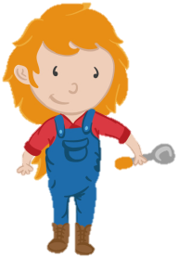

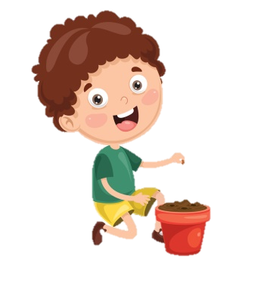
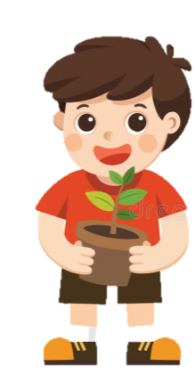

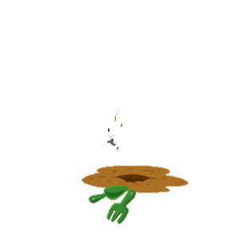


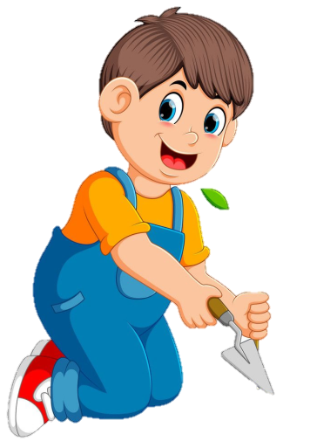

Học tiếp
2
1
3
4
5
Notes:
BấM vào số để ra câu hỏi, trả lời xong trờ về bấm vào bụi đất tương ứng câu đó để cây mọc lên.

Slide 23
1. Lần đầu về quê, bạn nhỏ được bà nội giới thiệu cho biết về những cây nào trong vườn?
Lần đầu về quê bạn nhỏ được bà nội giới thiệu cho biết về nhiều loại cây. Mít, nhãn, sung, chuối, cau, khế, dành dành, mẫu đơn,...
Trở về

Slide 24
2. Theo em, qua lời giới thiệu của bà, bạn nhỏ hiểu được điều gì về vườn cây?
Qua lời giới thiệu của bà, bạn nhỏ hiểu được điều vườn cây là do một tay ông trồng và cặm cụi vun xới. Mỗi loài cây đều chứa đựng hình bóng của ông.
Trở về

Slide 25
3. Vì sao hình bóng ông không bao giờ phai nhạt trong lòng người thân?
Hình bóng ông không bao giờ phai nhạt trong lòng người thân vì vườn cây luôn xanh tốt, luôn gợi cảnh ông chăm sóc vườn cây;
Vì vườn cây, ông trồng luôn gợi hình bóng ông;
Vì người thân luôn nhớ công ơn của ông: ông đã trồng nên một vườn cây xanh tốt;….
Trở về

Slide 26
4. Đóng vai bạn nhỏ, nói 1 – 2 câu nhận xét về vườn cây của ông.
Vườn của ông mình có rất nhiều cây ăn quả. Cây mít, cây sung, cây khế lúc nào cũng chi chít quả;
Vườn cây của ông tớ có đủ các loại nào là cây ăn quả nào là cây bóng mát, nào là cây hoa;
Cây trong vườn đều do ông tôi trồng, bà tôi bảo có những cây ông trồng khi tôi còn bé tí;…..
Trở về

Slide 27
5. Nếu là bạn nhỏ trong câu chuyện, em sẽ làm gì để gìn giữ vườn cây của ông được nguyên vẹn đúng như khi ông còn sống?
Em sẽ thường xuyên chăm bón, tưới nước và tỉa cành để thay ông chăm sóc, giữ gìn vườn cây của ông được nguyên vẹn. Nếu có cây nào lụi, em sẽ trồng lại cây ấy như khi ông còn sống.
Trở về

Slide 28


Theo em, nội dung câu chuyện là gì?
Câu chuyện kể về khu vườn của người ông, qua đó thể hiện sự trân trọng, lòng biết ơn của cháu con đối với ông, người đã làm nên khu vườn đó.

Slide 29



Slide 30

Đọc diễn cảm với ngữ điệu chung: Trầm ấm và tình cảm.
Nhấn giọng ở những từ ngữ tả cảnh: um tùm, cao vút, mọc tít ở ngoài ngõ hoặc từ ngữ thể hiện tâm trạng cảm xúc của nhân vật trong câu chuyện: nhớ đến ông, tự hình dung ra ông, tưởng tượng, không thể phai nhạt, đỡ nhớ.
Nhấn giọng vào những từ ngữ gợi tả, gợi cảm xúc của các nhân vật.

Slide 31
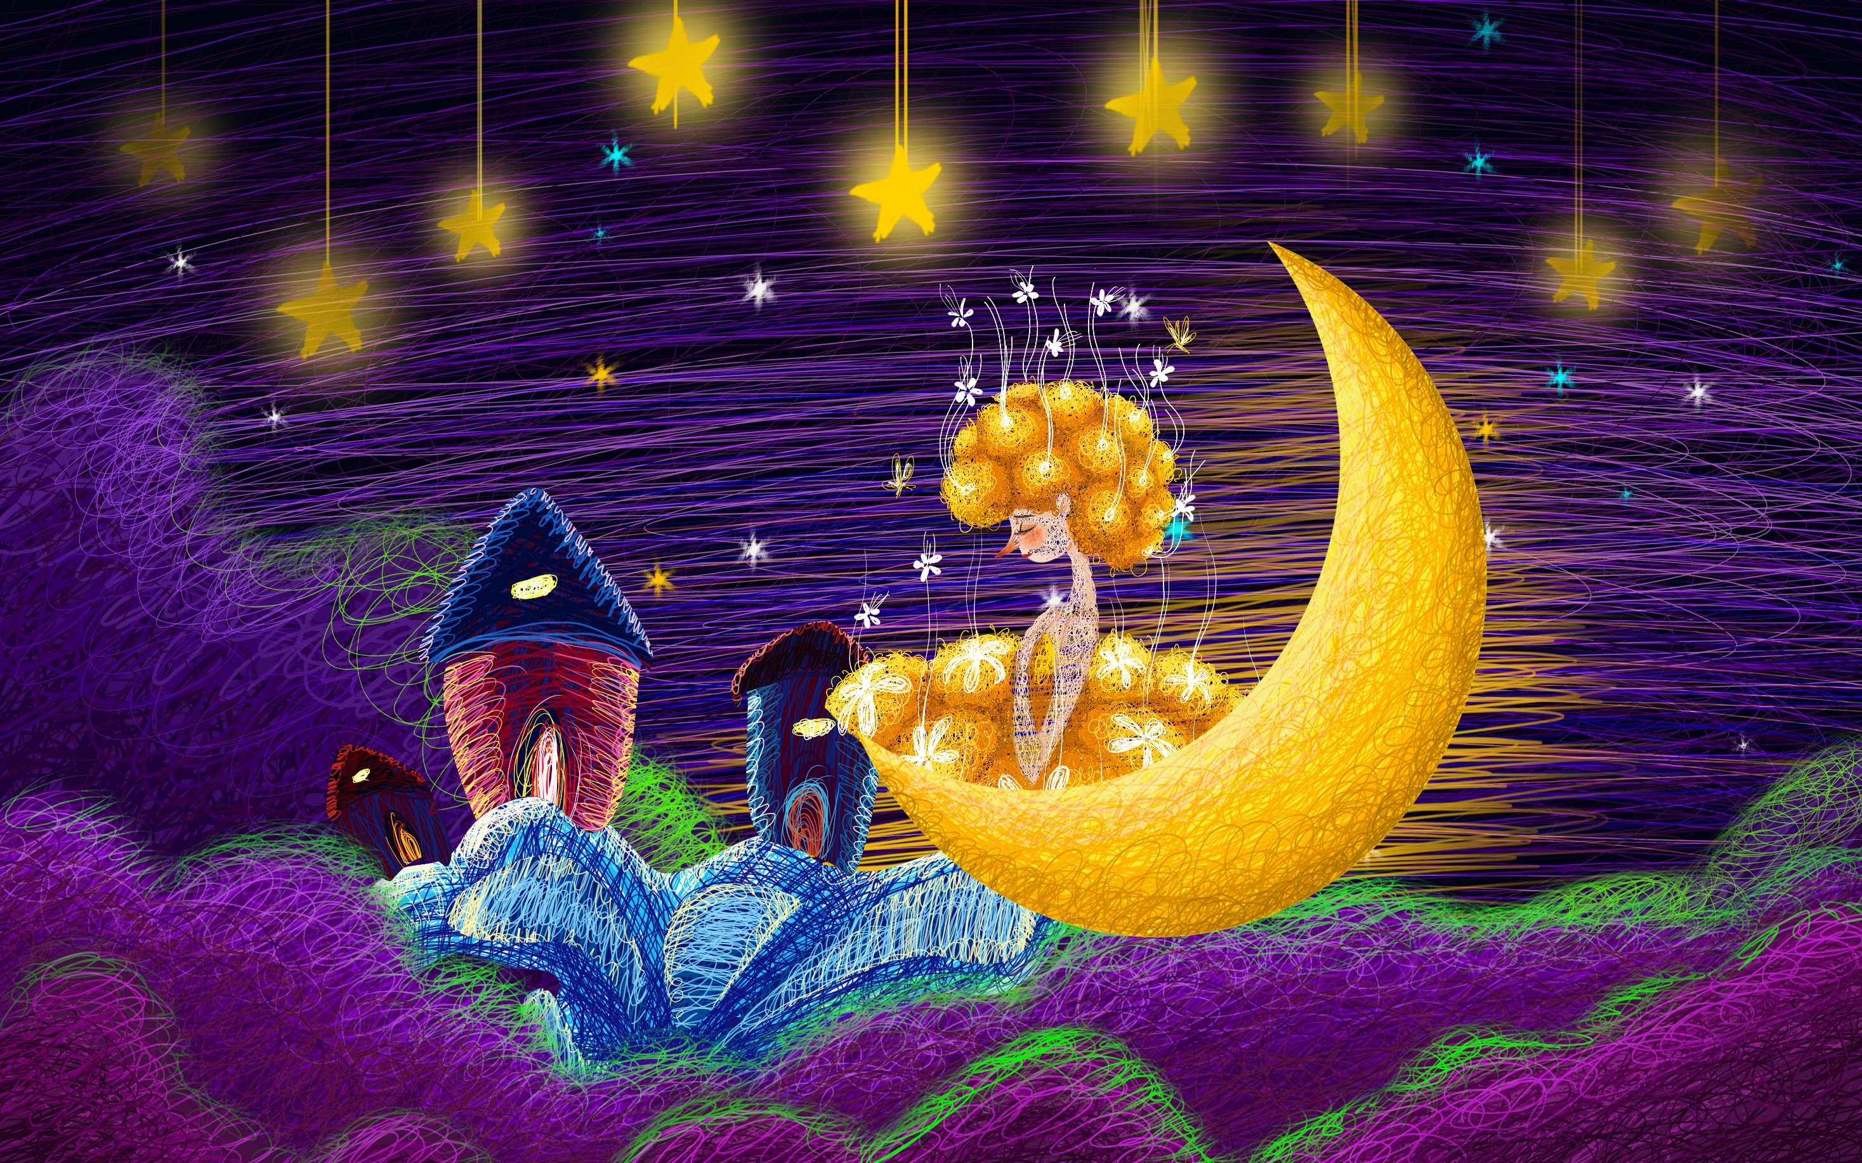





- Đọc đúng từ ngữ, câu, đoạn và toàn bộ câu chuyện Người tìm đường lên các vì sao.
- Biết đọc diễn cảm với giọng điệu ca ngợi, khâm phục nhà khoa học, đọc đúng lời thoại của các nhân vật trong câu chuyện.
- Hiểu được nhờ lòng say mê khoa học, khổ công nghiên cứu, kiên trì tìm tòi, sáng tạo suốt 40 năm của nhà khoa học Xi-ôn-cốp-xki để thực hiện thành công ước mơ tìm đường lên các vì sao
Tổ 4
Tổ 2
Tổ 3
Tổ 1
Chấm điểm nào!

Slide 32
- Đọc đúng từ ngữ, câu, đoạn và toàn bộ câu chuyện Người tìm đường lên các vì sao.
- Biết đọc diễn cảm với giọng điệu ca ngợi, khâm phục nhà khoa học, đọc đúng lời thoại của các nhân vật trong câu chuyện.
- Hiểu được nhờ lòng say mê khoa học, khổ công nghiên cứu, kiên trì tìm tòi, sáng tạo suốt 40 năm của nhà khoa học Xi-ôn-cốp-xki để thực hiện thành công ước mơ tìm đường lên các vì sao
DẶN DÒ

Slide 33

